Slide 1

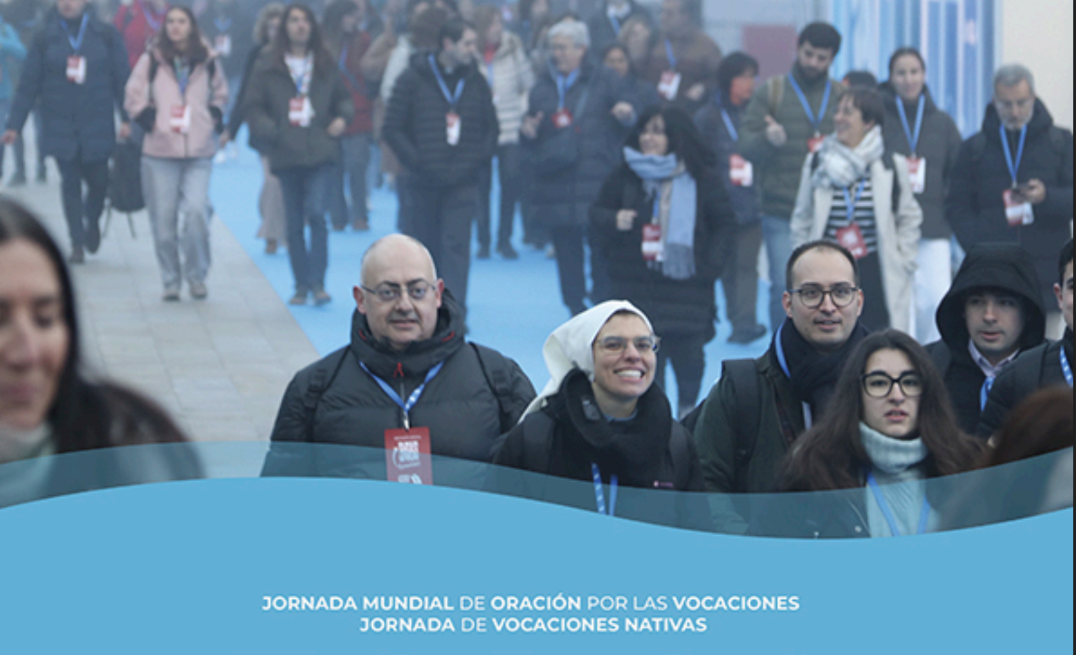

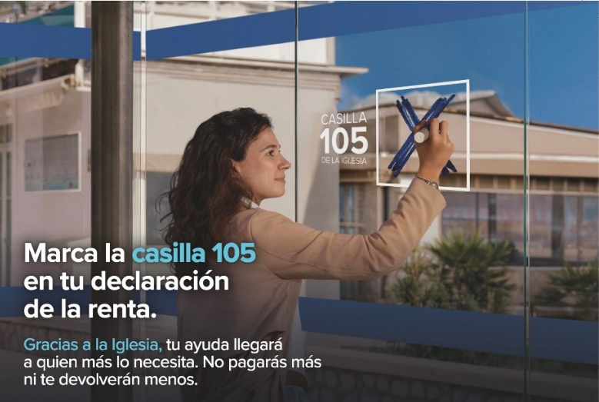



Domingo 3 de Mayo
Día de la Madre
Venta de Claveles (1 €uro)
(En las Eucaristías del Sábado 2 y Domingo 3)
Beca para Misiones (Vocaciones Nativas)
Celebración
PRIMERAS COMUNIONES
Domingos 3, 10, 17 y 24 de Mayo
Eucaristía de la 1 de la tarde

Slide 2

¡BIENVENIDOS!
DOMINGO, DÍA DEL SEÑOR
ORIENTADA A NIÑOS, PREADOLESCENTES Y FAMILIAS
COMUNIDAD PARROQUIAL CRISTO REDENTOR –VALLADOLID-

Slide 3
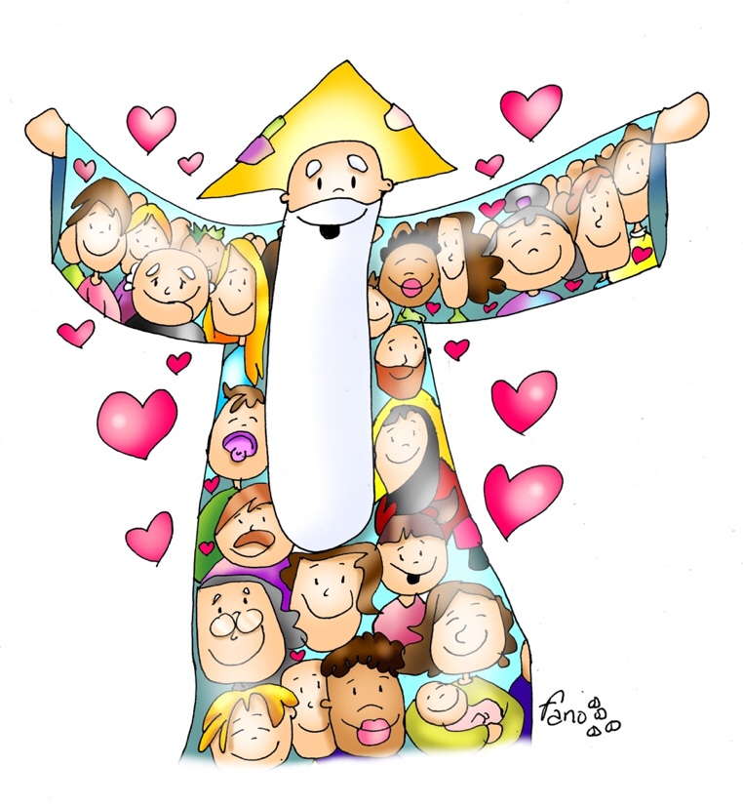

VINE A ALABAR A DIOS
Vine a alabar a Dios,
vine a alabar a Dios.
Vine a alabar su nombre,
vine a alabar a Dios.
1/2

Slide 4
El vino a mi vida en un día muy especial
cambió mi corazón en un nuevo corazón
y esta es la razón por la que digo que:
vine a alabar a Dios.
Vine a alabar a Dios,
vine a alabar a Dios.
Vine a alabar su nombre,
vine a alabar a Dios.
2/2

Slide 5

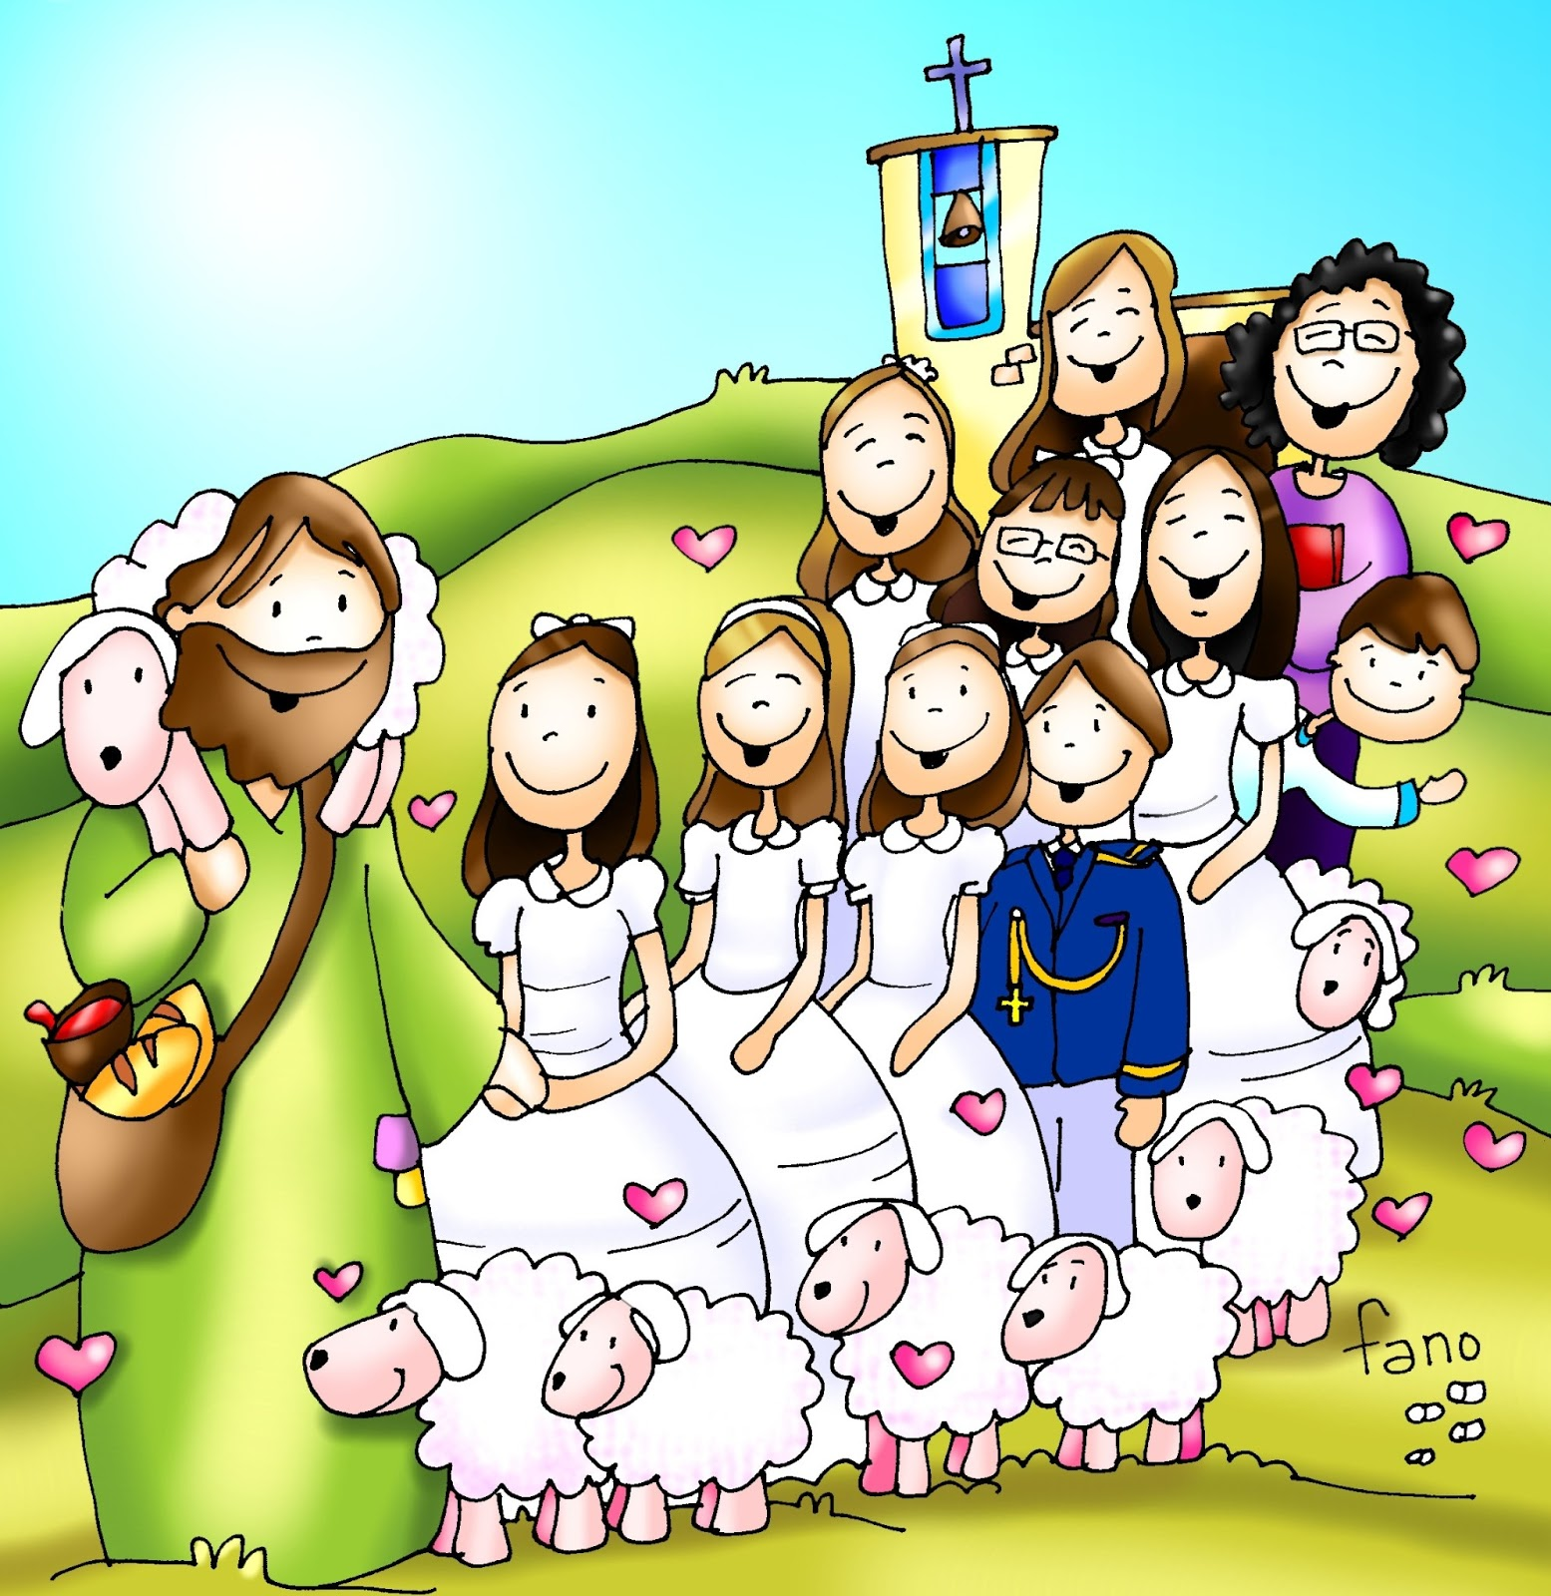
IV DOMINGO DE PASCUA

Slide 6

GLORIA
De ti, Señor, nuestra vida nació:
que mi boca cante tu alabanza.
Tú eres mi apoyo y refugio, Señor:
que mi boca cante tu alabanza.
Mi confianza está en tu bondad:
que mi boca cante tu alabanza.
Te alabamos hoy por tu poder,
te alabamos por tu bondad…
Gloria a ti, Señor, tu defensor,
que me inunde tu gran amor…
Que mi boca cante tu alabanza

Slide 7

LITURGIA DE LA PALABRA
PRIMERA LECTURA:
Libro de los Hechos de los Apóstoles.
SALMO:
El Señor es mi pastor, nada me falta.
SEGUNDA LECTURA:
Primera carta del apóstol S. Pedro

Slide 8


CRISTO VIVE!
Cristo vive dentro de ti,
Ale - luya, Alelu-u-u-ya.
Cristo vive dentro de ti,
y entre nosotros Ale- lu - ya. (Bis)

Slide 9
IV DOMINGO DE PASCUA
san Juan, 10.
Yo soy la puerta de las ovejas.

Slide 10

CREDO de Nicea - Constantinopla
padeció y fue sepultado,
y resucitó al tercer día, según las Escrituras,
y subió al cielo,
y está sentado a la derecha del Padre;
y de nuevo vendrá con gloria
para juzgar a vivos y muertos,
y su reino no tendrá fin.
Creo en el Espíritu Santo,
Señor y dador de vida,
que procede del Padre y del Hijo,
que con el Padre y el Hijo
recibe una misma adoración y gloria,
y que habló por los profetas.
Creo en la Iglesia,
que es una, santa, católica y apostólica.
Confieso que hay un solo bautismo
para el perdón de los pecados.
Espero la resurrección de los muertos
y la vida del mundo futuro.
Amén.
"Creo en un solo Dios,
Padre todopoderoso,
Creador del cielo y de la tierra,
de todo lo visible y lo invisible.
Creo en un solo Señor, Jesucristo,
Hijo único de Dios,
nacido del Padre antes de todos los siglos:
Dios de Dios, Luz de Luz,
Dios verdadero de Dios verdadero,
engendrado, no creado,
de la misma naturaleza del Padre,
por quien todo fue hecho;
que por nosotros los hombres,
y por nuestra salvación bajó del cielo,
y por obra del Espíritu Santo
se encarnó de María, la Virgen,
y se hizo hombre;
y por nuestra causa fue crucificado
en tiempos de Poncio Pilato;

Slide 11


CREDO de los apóstoles
Creo en Dios, Padre Todopoderoso,
Creador del cielo y de la tierra.
Creo en Jesucristo, su único Hijo,
Nuestro Señor, que fue concebido por
obra y gracia del Espíritu Santo,
nació de Santa María Virgen;
Padeció bajo el poder de Poncio Pilato,
fue crucificado, muerto y sepultado,
descendió a los infiernos,
al tercer día resucitó de entre los muertos,
subió a los cielos y está sentado a la
derecha de Dios, Padre todopoderoso.
Desde allí ha de venir a juzgar
a vivos y muertos.
Creo en el Espíritu Santo,
la santa Iglesia católica,
la comunión de los santos,
el perdón de los pecados,
la resurrección de la carne
y la vida eterna.
Amén.

Slide 12


Respondemos:
Te rogamos, óyenos.

Slide 13

  TE DOY MI CORAZÓN
Te doy mi corazón,
te doy mi alma,
yo vivo para ti.
Cada paso que doy
en cada momento
haz tu voluntad en mi.

Slide 14
“Orad, hermanos, para que este sacrificio, mío y vuestro, sea agradable a Dios, Padre todopoderoso “
Todos: “El Señor reciba de tus manos este sacrificio, para alabanza y gloria de su Nombre, para nuestro bien y el de toda su Santa Iglesia”

Slide 15

PLEGARIA EUCARÍSTICA
El Señor esté con vosotros
Y con tu espíritu.
Levantemos el corazón.
Lo tenemos levantado hacia el Señor.
Demos gracias al Señor nuestro Dios.
Es justo y necesario.

Slide 16

SANTO ES EL SEÑOR
Santo, Santo, Santo es el Señor,
Dios del universo.
Llenos están el cielo y la tierra
de su gloria.
Hosanna en el cielo.
Bendito el que viene
en el nombre del Señor.
Hosanna en el cielo.

Slide 17

El pan y el vino se transforman en el Cuerpo y en la Sangre de Jesús.
CONSAGRACIÓN

Slide 18

Éste es el Sacramento de nuestra fe.
Todos: Anunciamos tu muerte,
proclamamos tu Resurrección.
¡Ven, Señor Jesús!

Slide 19





Padre Nuestro
que estás en el
Santificado sea tu nombre
Venga a nosotros tu
Hágase tu voluntad
en la como en el
Danos hoy nuestro de cada día
Perdona nuestras ofensas
como también nosotros
perdonamos a los que nos ofenden
No nos dejes caer en la tentación
y líbranos del mal.

Slide 20
… esperamos la venida gloriosa de nuestro Señor Jesucristo.
Todos: Tuyo es el Reino, tuyo el poder y la gloria, por siempre, Señor.

Slide 21

RITO DE LA PAZ
… La paz del Señor esté siempre con vosotros.
Todos: Y con tu espíritu.
…Daos fraternalmente la paz

Slide 22

LLEVAD LA BUENA NOTICIA
Llevad la Buena Noticia
a todo ser que respira,
y decidles que la PAZ
está dentro de sus vidas.
Y que ellos PAZ serán
si desparraman amor
en cuantos hombres encuentren
por esos caminos de Dios.

Slide 23
Éste es el Cordero de Dios que quita el pecado del mundo. Dichosos los invitados a la mesa del Señor.
Todos:
Señor, no soy digno de que entres en mi casa, pero una palabra tuya bastará para sanarme.

Slide 24
IV DOMINGO DE PASCUA

Slide 25
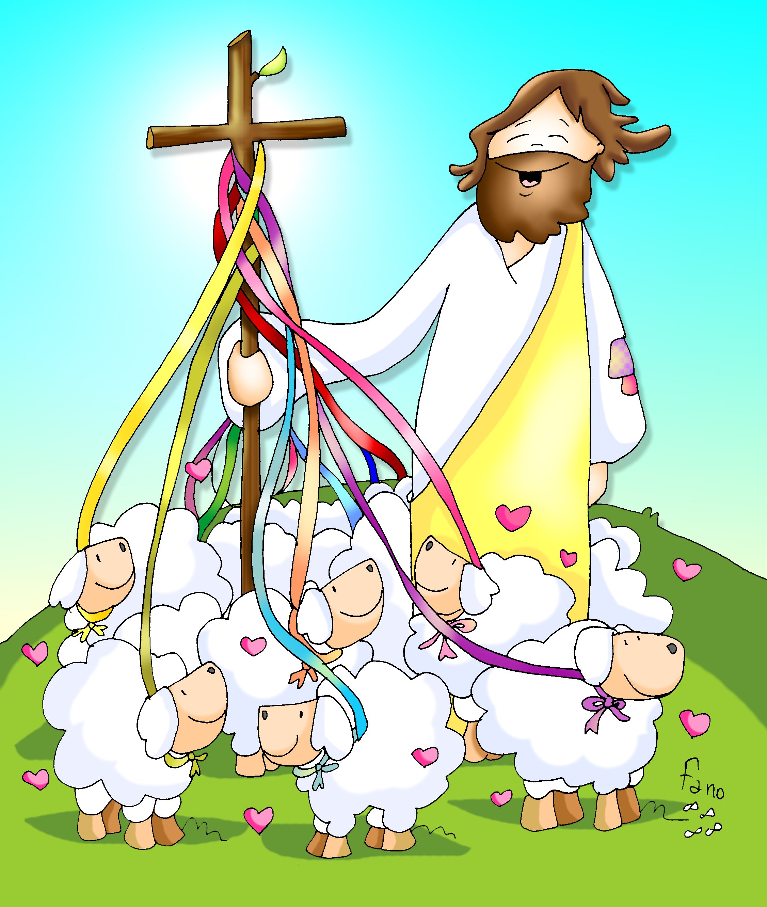
EL SEÑOR ES MI PASTOR
El Señor es mi pastor, nada me falta,
el Señor es mi pastor. (bis)
En praderas reposa mi alma,
en su agua descansa mi sed.
El me guía por senderos justos
por amor, por amor de su nombre.
Aunque pase por valles oscuros
ningún mal, ningún mal temeré
porque sé que el Señor va conmigo
su cayado sostiene mi fe.
1/3

Slide 26
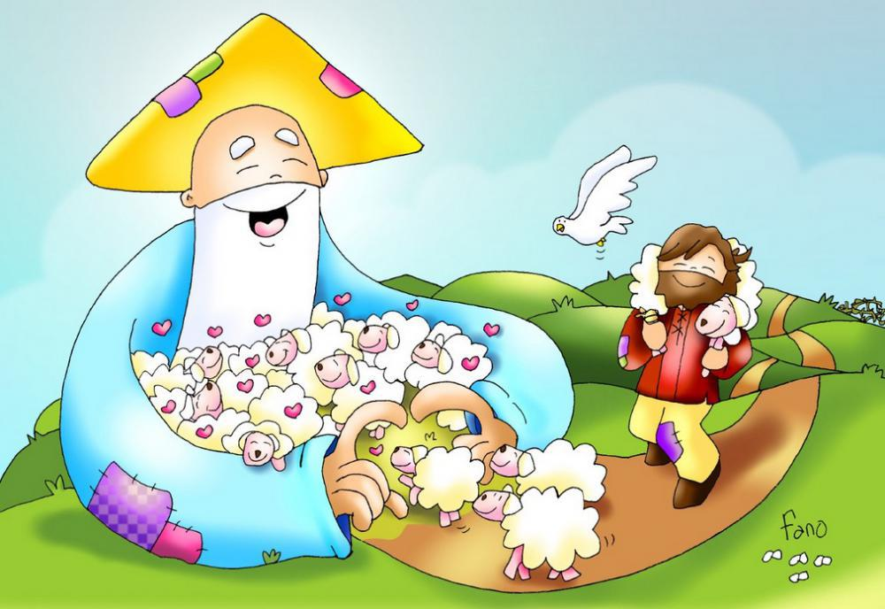
El Señor es mi pastor, nada me falta,
el Señor es mi pastor. (bis)
Tú preparas por mí una mesa
frente a aquellos que buscan mi mal.
Con aceite me ungiste, Señor
y mi copa rebosa de Ti.
Gloria a Dios, padre omnipotente
y a su hijo Jesús, el Señor,
y al Espíritu que habita el mundo
por los siglos eternos. Amén.
2/3

Slide 27


El Señor es mi pastor, nada me falta,
el Señor es mi pastor. (bis)
3/3

Slide 28


NADA NOS SEPARARÁ
Nada nos separará,
nada nos separará,
nada nos separará
del amor de Dios. (bis)

Slide 29

¡Gracias, mi Dios!
Acción de Gracias

Slide 30
Domingo 3 de Mayo
Día de la Madre
Venta de Claveles (1 €uro)
(En las Eucaristías del Sábado 2 y Domingo 3)
Beca para Misiones (Vocaciones Nativas)
Celebración
PRIMERAS COMUNIONES
Domingos 3, 10, 17 y 24 de Mayo
Eucaristía de la 1 de la tarde

Slide 31
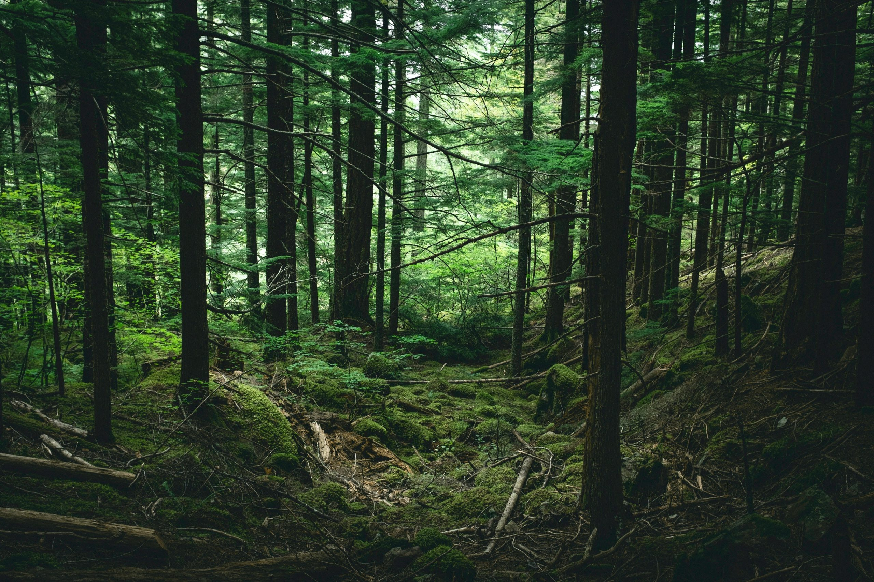
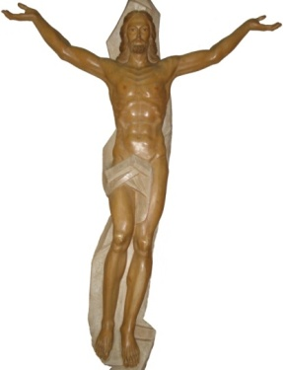



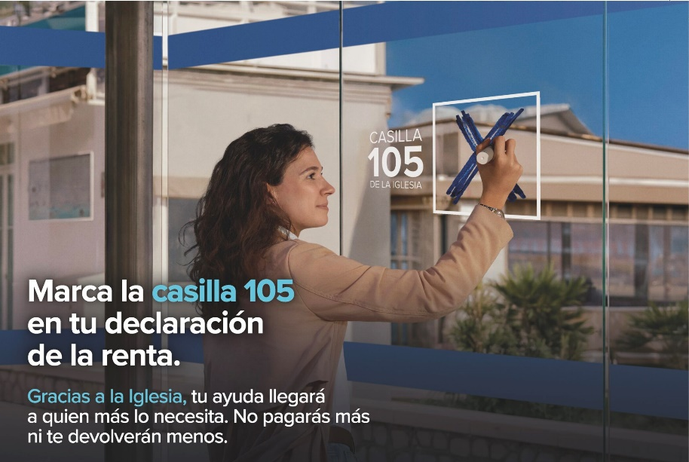












Parroquia Cristo Redentor
Cancionero
Todos los miércoles
Oración Comunitaria
Después de misa de 7 de la tarde
Con exposición del Santísimo
Vísperas y Oración con Jóvenes
A las 8:30 de la tarde en el Templo
Todos los viernes
Servicio-voluntariado de acogida, acondicionamiento y limpieza del Templo y
nuestros Locales Parroquiales
Templo: 4:30 horas de la tarde
Locales: 6 de la tarde (podría ser en otro momento)
 www.cristoredentor.info
 va-cristoredentor@archivalladolid.org
www.instagram.com/cristoredentorva

Slide 32

HÁGASE EN MI TU VOLUNTAD
Fuente de paz y de fidelidad,
Virgen María.
Dios se fijó en Ti por tu humildad,
Virgen María.
Elegida del Señor,
siempre dócil a su voz
en el amor.
1/4

Slide 33
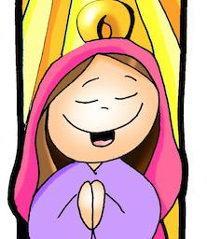
Hágase, Señor, en mí tu voluntad,
hágase en mí según tu Palabra,
con María unimos
nuestras voces al cantar:
“Hágase, Señor, tu voluntad en mí;
hágase, Señor, tu voluntad”.
“Hágase, Señor, tu voluntad en mí;
hágase, Señor, tu voluntad”.
2/4

Slide 34
Llena de amor, de luz y sencillez,
Virgen María.
Guía mis pies, maestra de la fe,
Virgen María.
Cambia nuestro corazón,
por tu fiel intercesión
ante el Señor.
3/4

Slide 35
Hágase, Señor, en mí tu voluntad,
hágase en mí según tu Palabra,
con María unimos
nuestras voces al cantar:
“Hágase, Señor, tu voluntad en mí;
hágase, Señor, tu voluntad”.
“Hágase, Señor, tu voluntad en mí;
hágase, Señor, tu voluntad”.
4/4

Slide 36


¡FELIZ DÍA DEL SEÑOR!
¡COMPÁRTELO CON LOS DEMÁS!

